Slide 1
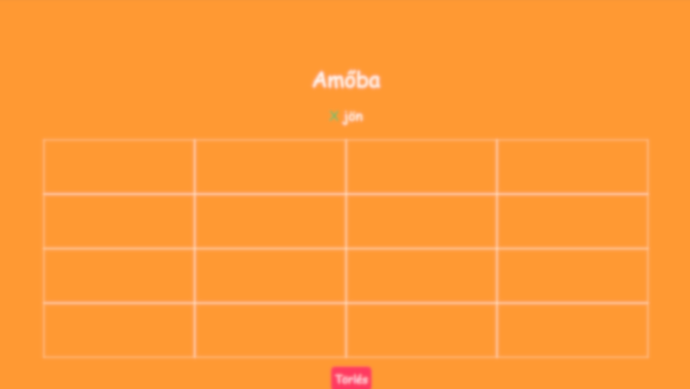
Amőba projekt
Készítette: Olajkár Ákos, 11/c

Slide 2

A projektről
Készült: 2023.01 – 2023.05.
Téma: választható
Miért ezt?

Slide 3
Miért nem sikerült?
Kevesebbet foglalkoztam vele, mint kellett volna
Sok ismeretlen anyag
Hozzáállás a webhez (nem megy)

Slide 4
Miért sikerült?
Elmélyített JS tudás
Hibás, van mit javítani, amiért kevesebbet kap az ember, de a cég is magáénak érezheti a programot

Slide 5


Konklúzió
Tempó
Ismeretlen anyag
PHP
JS

Slide 6
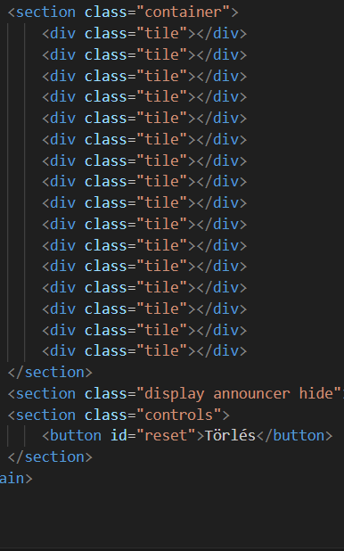
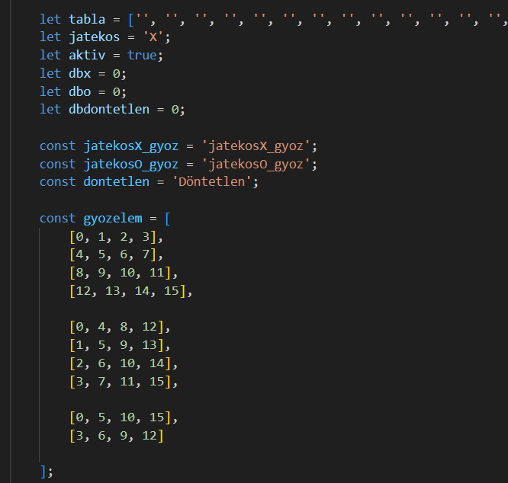
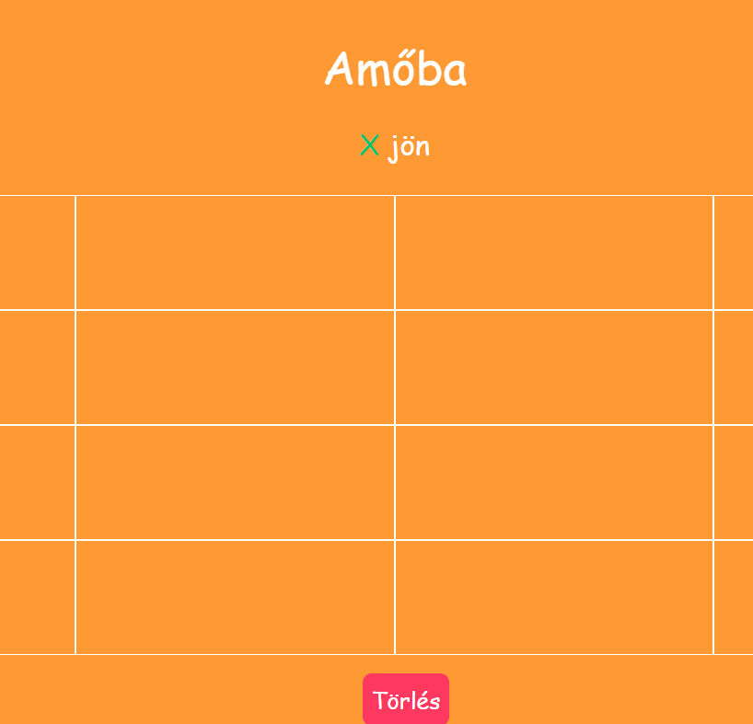
A játékról

Slide 7
Források (kép)
https://www.szinergia.hu/tudastar/blog/projektmenedzsment-modszertanok/
https://hu.wikipedia.org/wiki/JavaScript
https://en.wikipedia.org/wiki/PHP

Slide 8

Köszönöm a figyelmet!

